Slide 1
Новогоднее чудо
Игра для детей младшего школьного возраста
Учитель -логопед
Голбан М.И.

Slide 2
Выполните 15 новогодних заданий.

Slide 3




1. Закончи стихотворение в рифму.
Праздник этот лишь зимой.
Он веселый, озорной.
Ждут подарки целый год.
Это праздник…
*Новый год (31 декабря);
*День знаний (1сентября);
*День физкультурника (12 августа);
* Международный день художника (8 декабря).

Slide 4

Новый год

Slide 5
2.Расставь зимние месяцы по прядку.
Февраль
Январь
декабрь
12
01
02

Slide 6
1)12– декабрь
01 – январь
02 – февраль
2) 01 – январь
02 – февраль
12– декабрь
3) 02 – февраль
01 – январь
12 – декабрь
4) 01 – январь
12 – декабрь
02 – февраль
А теперь выбери правильный ответ.

Slide 7




3. Разгадай кроссворд.
Еж полка

Slide 8

1.Ёлка
2.ёж
3.полка
4.ложка

Slide 9

4. Составь новогодние слова из слогов.
Мо сне роз го вик по ёл да ка рок

Slide 10

все нашли правильный ответ.
1.Мороз, снеговик, подарок, ёлка.
2.Снеговик, ёжик, мороз, дар.
3.Подарок, снег, мороз, ёлка.
3.Ёлка, дар, снег, снеговик.

Slide 11

5. 2024 год какого животного.
Как вы думаете…

Slide 12

2024 Год - год зеленого дракона
2024 Год - год зеленой кошки
2024 Год - год зеленого жирафа
2024 Год - год зеленого слона
Ты уже знаешь ответ

Slide 13
6. Прочти послание Деде Мороза.
Ч | А | А | С | Д | Е | Р | Д | Ю | У
5 | 10 | 2 | 9 | 1 | 8 | 3 | 7 | 4 | 6

Slide 14
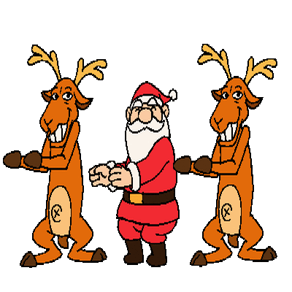
дед Мороз Передаёт:
Дарю чудеса;
Дарю подарки;
Дарю праздник;
Дарю улыбки.

Slide 15

7. Какого цвета мешок Деда Мороза.
Красный
Зеленый
Белый
Серый.

Slide 16

1. На санях;
2.На самокате;
3. в автобусе;
4 на скейте.
8. На чём приезжает Дед Мороз к детям.

Slide 17

1. олени;
2. снеговики;
3. коровы;
4. козы.
9. Кто везет сани Деда Мороза.

Slide 18

1. Валенки;
2. кроссовки;
3. босоножки;
4. туфли.
10.Какую обувь носит Дед Мороз.

Slide 19
11. Как зовут внучку Деда Мороза.
1.Снегурочка;
2. Баба яга;
Дюймовочка;
Белоснежка.

Slide 20

1. Ёлку;
2.дуб;
3. березу;
4. тополь.
12. Какое дерево наряжают на Новый Год.

Slide 21
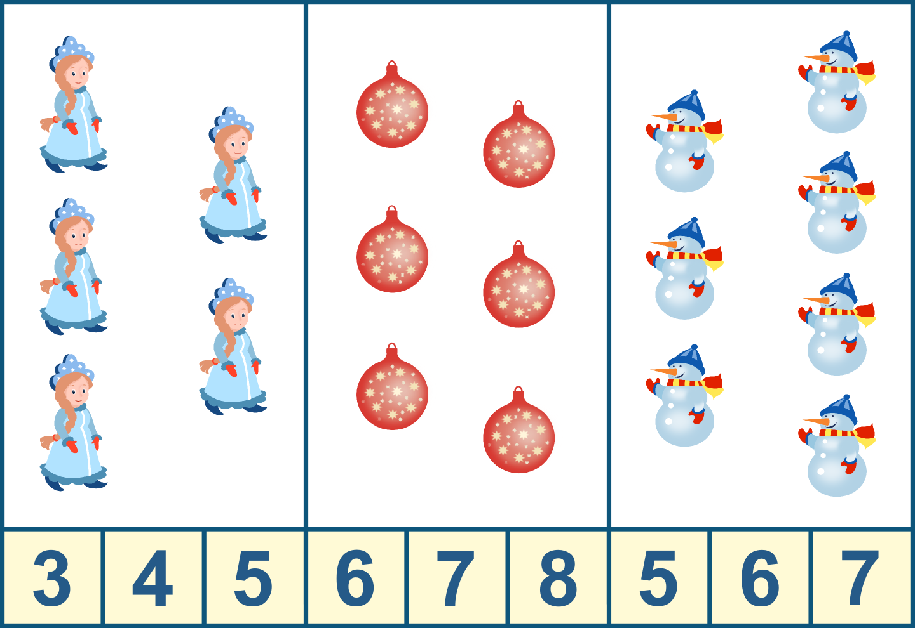

13. Посмотри на картинки 1 минуту, посчитай сколько снегурочек, шариков, снеговиков.

Slide 22

1. 5 Снегурочек, 6 шаров, 7 снеговиков;
2. 5 Снегурочек, 6 шаров, 6 снеговиков;
3. 4 Снегурочек, 7 шаров, 7 снеговиков;
4. 3 Снегурочек, 8 шаров, 5 снеговиков.
Готовы дать правильный ответ.

Slide 23
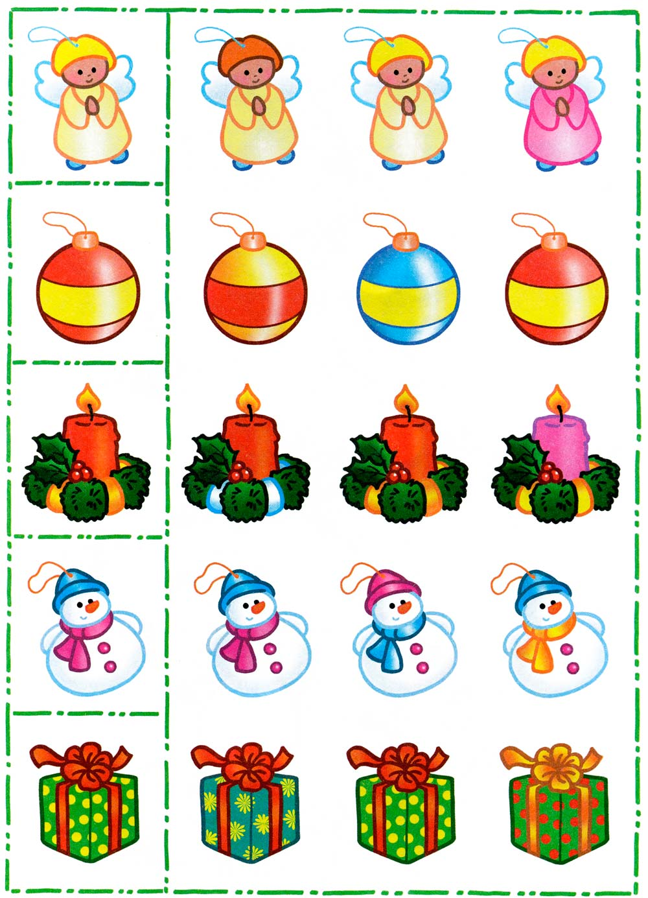
1.Ангел 2, шар 3, свеча 2, снеговик 1, подарок 2;
2. Ангел 3, шар 3, свеча 2, снеговик 1, подарок 2;
3. Ангел 2, шар 2, свеча 1, снеговик 1, подарок 2;
4. Ангел 1, шар 3, свеча 2, снеговик 1, подарок 1;
  14. Найди такой же рисунок справа.

Slide 24
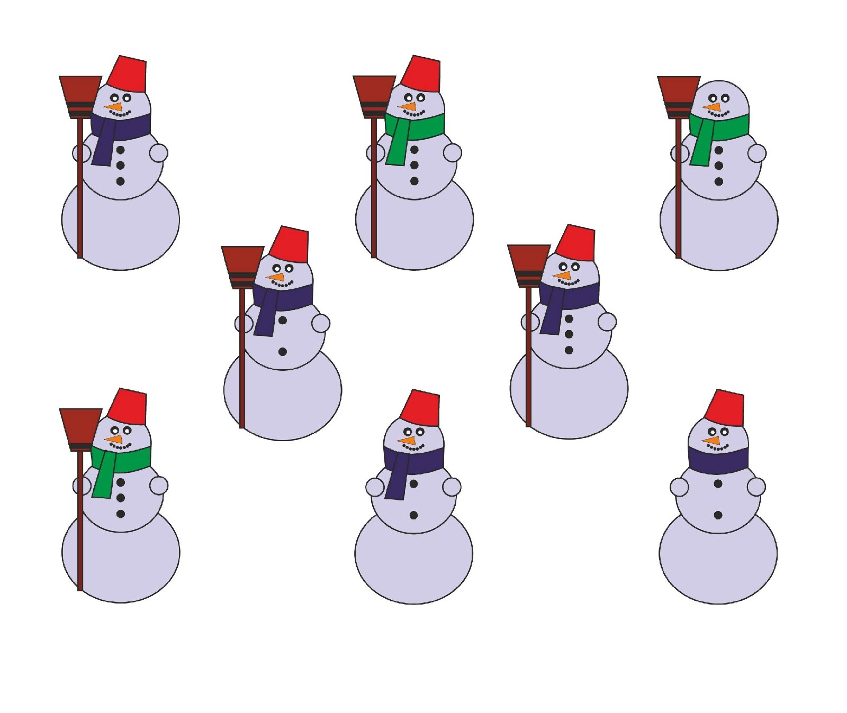
15. Найди двух одинаковых снеговиков.

Slide 25









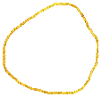









Все нашли правильный ответ

Slide 26
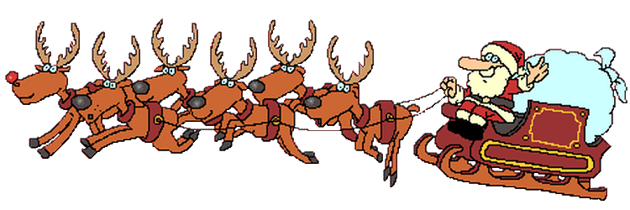
А на сегодня всё…

